Slide 1
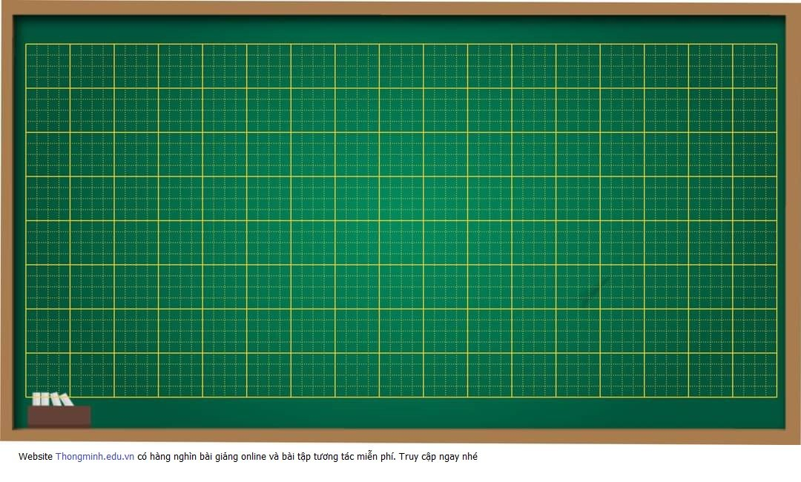
Thứ năm ngày 14 tháng 10 năm 2021
Toán
Luyện tập

Slide 2
Bài 1: Đặt tính rồi tính
48 : 2
84 : 4
55 : 5
96 : 3

Slide 3
Bài 1: a) Đặt tính rồi tính
48 : 2
84 : 4
55 : 5
96 : 3
48 2
84 4
55 5
96 3
8
5
9
3
4
1
2
4
2
2
1
1
5
4
0
0
6
8
0
0
4
5
6
8
0
0
0
0

Slide 4
b) Đặt tính rồi tính
54 : 6
48 : 6
35 : 5
27 : 3
54 6
48 6
35 5
27 3
54
9
48
8
35
7
27
9
0
0
0
0

Slide 5
Bài 2: Tìm $\frac{1}{4}$của 20cm; 40km; 80kg
$\frac{1}{4}$của 20cm là:
20 : 4 = 5cm
$\frac{1}{4}$của 80kg là:
80 : 4 = 20kg
$\frac{1}{4}$của 40km là:
40 : 4 = 10km

Slide 6
Bài 3: Một quyển truyện có 84 trang. My đã đọc được $\frac{1}{2}$ số trang đó. Hỏi My đã đọc được bao nhiêu trang ?
Tóm tắt:
? trang
84 trang

Slide 7
Bài 3: Một quyển truyện có 84 trang. My đã đọc được $\frac{1}{2}$ số trang đó. Hỏi My đã đọc được bao nhiêu trang ?
Bài giải
Số trang My đã đọc được là:
84 : 2 = 42 (trang)
Đáp số: 42 trang

Slide 8
Thứ năm ngày 14 tháng 10 năm 2021
Toán
Luyện tập
Toán
Phép chia hết và phép chia có dư

Slide 9
Toán
PHÉP CHIA HẾT VÀ PHÉP CHIA CÓ DƯ
*8 chia 2 được 4, viết 4.
a)
8
2
* 4 nhân 2 bằng 8,
8
4
8 trừ 8 bằng 0, viết 0.
0
Ta viết: 8 : 2 = 4
Đọc là: Tám chia hai bằng bốn
*9 chia 2 được 4, viết 4.
b)
9
2
4 nhân 2 bằng 8,
8
9 trừ 8 bằng 1, viết 1.
4
1
Ta viết: 9 : 2 = 4 (dư 1)
Đọc là: chín chia 2 bằng 4, dư 1.
Chú ý: Số dư bé hơn số chia.

Slide 10
Bài 1:
Tính rồi viết theo mẫu:
a) Mẫu:
6
5
3
24
4
12
20
15
12
20
15
24
6
2
4
5
0
0
0
0
12 : 6 = 2
20 : 5 = 4
15 : 3 = 5
24 : 4 = 6

Slide 11
Bài 1:
Tính rồi viết theo mẫu:
b) Mẫu:
6
19
4
17
5
19
3
29
16
4
15
3
18
6
24
4
3
2
1
5
17 : 5 = 3 (dư 2)
19 : 3 = 6 (dư 1)
29 : 6 = 4 (dư 5)
19 : 4 = 4 (dư 3)

Slide 12
Bài 1:
Tính rồi viết theo mẫu:
c)
20
3
28
4
5
6
46
42
18
6
28
7
45
42
9
7
2
0
0
1
20 : 3 = 6 (dư 2)
28 : 4 = 7
46 : 5 = 9 (dư 1)
42 : 6 = 7

Slide 13
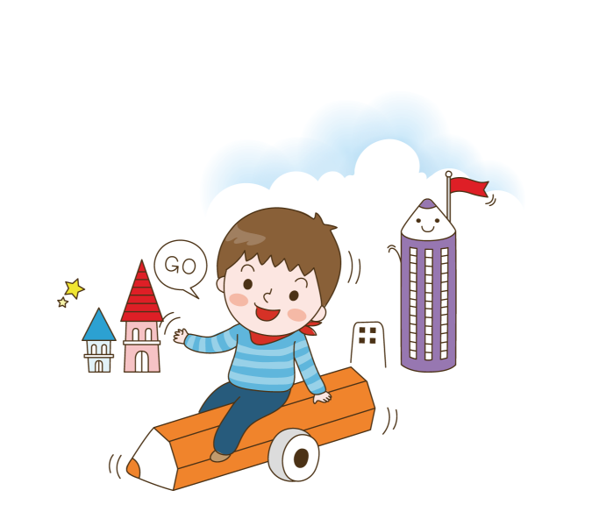
Bài 2:
Đ S
?
a)
b)
c)
d)
32
4
30
6
48
6
20
3
32
24
4
48
8
15
5
8
0
5
0
6
s
s
Đ
Đ

Slide 14
1
Bài 3:
Đã khoanh vào
số ô tô trong hình nào?
2
Hình a
Hình b
Đúng rồi!
Sai rồi!

Slide 15
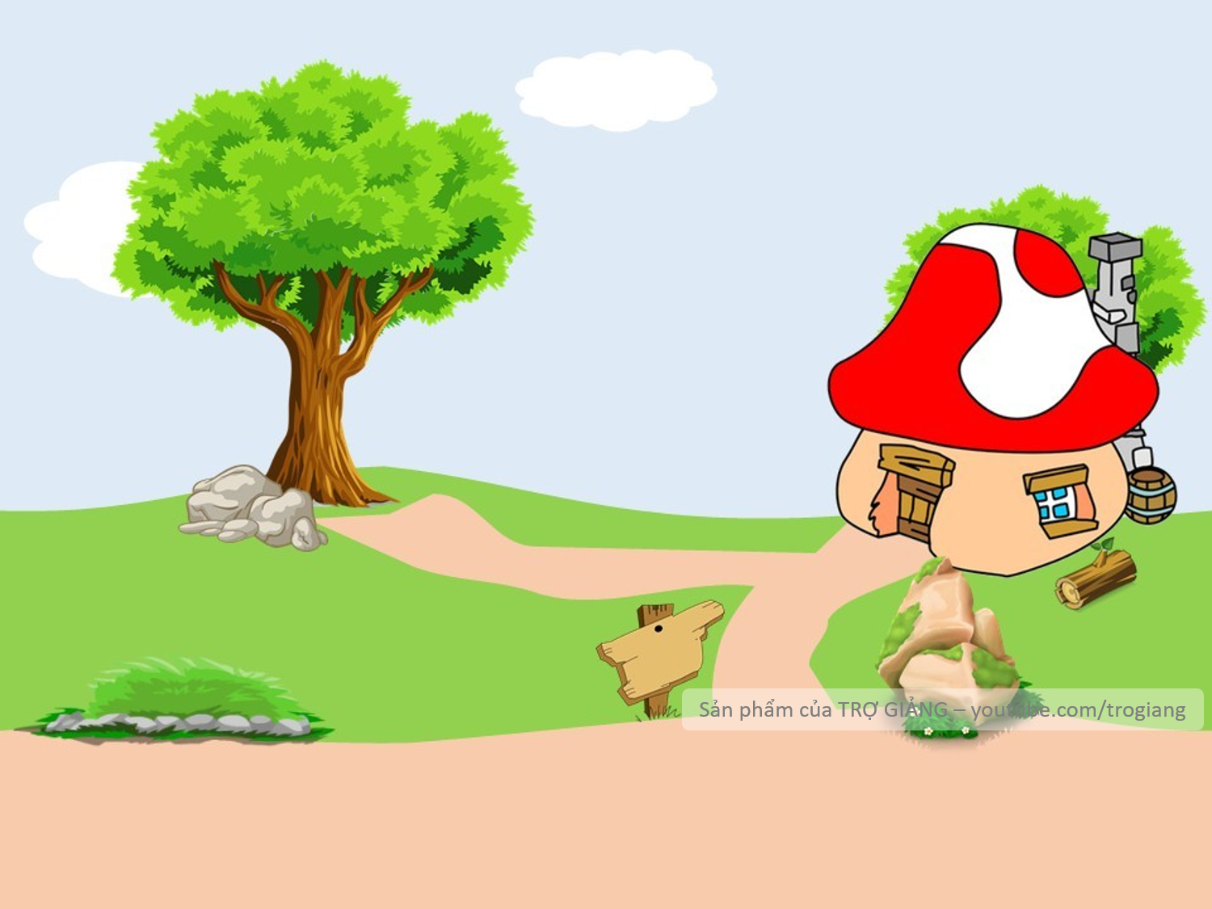
Bài 3
AI NHANH TRÍ
CHÀO MỪNG TÍ XÌ TRUM VỀ NHÀ
?Trong phép chia có dư, số dư như thế nào với số chia?
A. Số dư bằng số chia.
Không trả lời được thì mình giúp cho để qua vòng nhé!
B. Số dư nhỏ hơn số chia.
B. Số dư nhỏ hơn số chia.
C. Số dư lớn hơn số chia.

Slide 16
Thứ năm ngày 14 tháng 10 năm 2021
Toán
Luyện tập
Toán
Phép chia hết và phép chia có dư
Tự nhiên xã hội
Cơ quan thần kinh

Slide 17
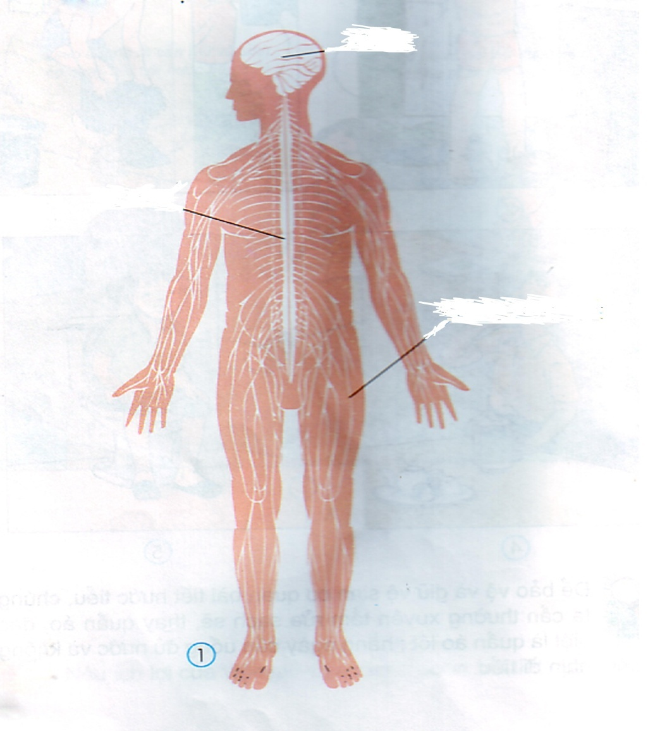
1. Các bộ phận của cơ quan thần kinh
- Cơ quan thần kinh gồm những bộ phận nào? Kể tên và chỉ các bộ phận đó trên hình vẽ.
não
- Cơ quan thần kinh gồm: Não, tủy sống và các dâythần kinh.
Tủy sống
Các dây thần kinh
-

Slide 18
- Hãy cho biết các bộ phận đó nằm ở đâu trên cơ thể và chúng được bảo vệ như thế nào?

Slide 19
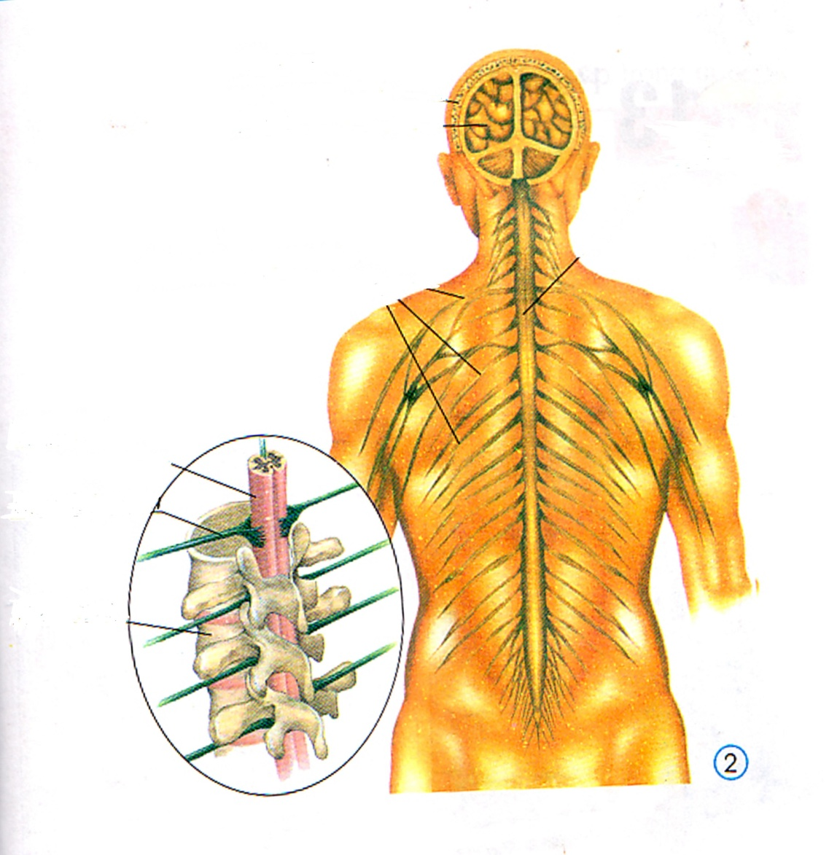
1. Các bộ phận của cơ quan thần kinh
Não nằm trong hộp sọ và được hộp sọ bảo vệ; tủy sống nằm trong cột sống và được cột sống bảo vệ. Từ não và tủy sống có các dây thần kinh đi tới khắp các bộ phận trong cơ thể.
- Hãy cho biết các bộ phận đó nằm ở đâu trên cơ thể và chúng được bảo vệ như thế nào?
não
dây thần
kinh
Hộp sọ
Tủy sống
Tủy sống
Dây thần kinh
Đốt sống

Slide 20
1. Các bộ phận của cơ quan thần kinh
Cơ quan thần kinh gồm não, tủy sống và các dây thần kinh.
Não nằm trong hộp sọ và được hộp sọ bảo vệ; tủy sống nằm trong cột sống và được cột sống bảo vệ. Từ não và tủy sống có các dây thần kinh đi tới khắp các bộ phận trong cơ thể.
não
dây thần
kinh
Hộp sọ
Tủy sống
Tủy sống
Dây thần kinh
Đốt sống

Slide 21
2. Vai trò của cơ quan thần kinh
- Não và tủy sống có chức năng gì?
- Não và tủy sống là trung ương kinh điều khiển mọi hoạt động của cơ thể.
- Các dây thần kinh có nhiệm vụ gì?

Slide 22
Dây thần kinh chia làm 2 nhóm:
- Nhóm dẫn luồng thần kinh từ các cơ
quan về não hoặc tủy sống.
Nhóm dẫn luồng thần kinh từ não
hoặc tủy sống đến các cơ quan thần
kinh

Slide 23
Não và tủy sống là trung ương thần kinh điều khiển mọi hoạt động của cơ thể.
Một số dây thần kinh dẫn luồng thần kinh nhận được từ các cơ quan của cơ thể về não hoặc tủy sống. Một số dây thần kinh khác dẫn luồng thần kinh từ não hoặc tủy sống đến các cơ quan thần kinh.

Slide 24
2. Vai trò của cơ quan thần kinh
Kết luận:
Não và tủy sống là trung ương thần kinh điều khiển mọi hoạt động của cơ thể.
Một số dây thần kinh dẫn luồng thần kinh nhận được từ các cơ quan của cơ thể về não hoặc tủy sống. Một số dây thần kinh khác dẫn luồng thần kinh từ não hoặc tủy sống đến các cơ quan thần kinh.

Slide 25
***Đều gì sẽ xảy ra nếu một trong các bộ phận của cơ quan thần kinh bị tổn thương?
Nếu một trong các bộ phận của cơ quan thần kinh bị tổn thương thì sẽ ảnh hưởng tới cơ thể khiến cơ thể hoạt động không bình thường, ảnh hưởng đến sức khỏe.

Slide 26
Dặn dò:
- Ôn tập lại cách chia
- Làm vở bài tập Toán trang 35, 36, 37
- Chuẩn bị bài ngày mai.

